Slide 1
提升幼兒注意力及減少拖延及懶散行為
程衞強（Victor Ching）
註冊心理學家（香港心理學會）
特許心理學家（英國心理學會）
註冊靜觀導師（國際靜觀及暝想聯會）

Slide 2
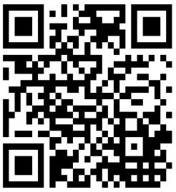
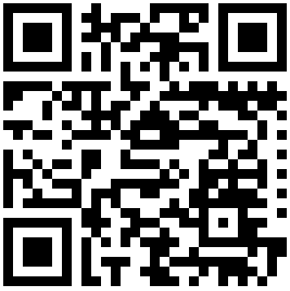
程衞強（Victor Ching） PsyD (Candidate), MAP, MA, BA (Hons), BBA (Hons) Reg. Psychol. (HKPS), CPsychol. (BPS), Reg. Hypnotherapist, Reg. Mindfulness Teacher
註冊心理學家 (HKPS – 2017-705)
特許心理學家 (BPS – 497154)
靜觀發證導師 (IMMA)
國家心理諮詢師 (PRC)
前幼稚園及幼兒學校校監
前樹仁大學輔導心理學碩士班實習機構督導
前《親子王》及《媽媽寶寶》專欄作家
浸會大學客席講師
私人執業心理學家

Slide 3
認識專注力

Slide 4
認識專注力
當孩子在做功課的時候，被窗外的警察車響號吸引，於是他走了過去窗邊，尋找警察車的蹤影⋯
你認為孩子有專注力嗎？

Slide 5
認識專注力
當孩子在玩積木時，媽媽在提醒他遊戲時間到了，需要上床睡覺，但孩子完全沒有注意到媽媽的呼喚⋯
你認為孩子的專注力怎樣呢？

Slide 6
認識專注力
集中性專注力（基礎能力）
持續性專注力
選擇性專注力
轉換性專注力
分配性專注力

Slide 7
認識專注力
專注力的天敵
電子設備（包括教材）
過早介入
催迫的節奏
垃圾食品

Slide 8
認識專注力
專注力的朋友
空間
靜觀
親子互動遊戲

Slide 9
建立自信心

Slide 10
建立自信心
請講出你最想孩子「改善」的行為

Slide 11
建立自信心
你會如何提醒孩子改善？

Slide 12
建立自信心
多聽、少說
重過程、輕結果
回應情緒、暫緩說教
賞試失敗
運動及興趣班：是好是壞？

Slide 13
建立自信心
透過「讚賞」實現「改善」目標
不兼容行為策略
「個人讚賞法」與「行為讚賞法」
由小事開始

Slide 14
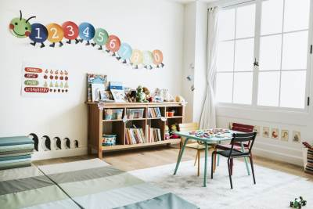
幼兒行為與責任感：家長的角色

Slide 15
管教模式與行為及責任感
嚴謹
過嚴管教
溫柔地 堅持
放任 / 忽略
過度保護 過度協助
理智
情緒
寬鬆

Slide 16
管教模式與行為及責任感
餅乾的故事
聚焦成功經驗
排位的故事
減少不必要干預
提供機會讓孩子認識、面對、接納情緒

Slide 17
管教模式與行為及責任感
兒童需要經歷才會成長，父母應盡量減少干預，讓孩子經歷，回應孩子的情緒，並讓孩子親子處理問題。

Slide 18
管教模式與行為及責任感
成功父母的心態
信任
耐心
放手
不強求

Slide 19
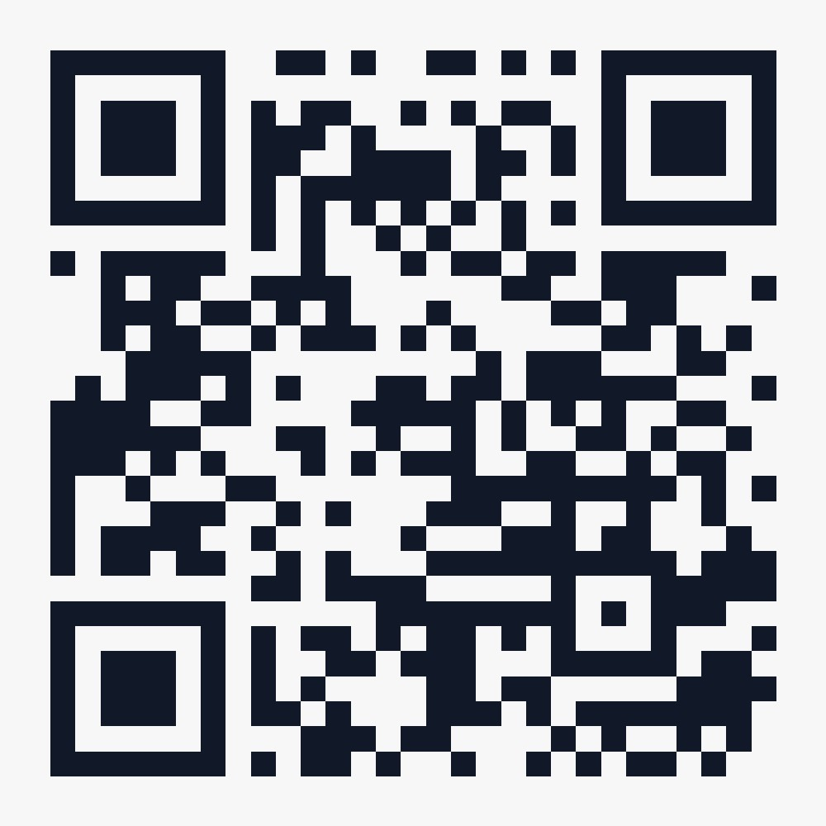
「提升幼兒注意力及減少拖延及懶散行為」 家長工作坊問卷調查

Slide 20
Q&A

